Slide 1

ЛИТЕРАТУРА
Повесть Анатолия Тоболяка «Папа уехал»

Slide 2
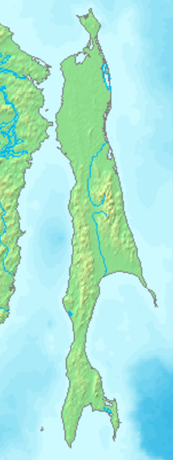
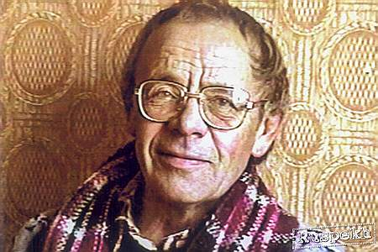
Биографические сведения о писателе
Анатолий Самуилович ТОБОЛЯК (настоящая фамилия Прицкер; 1936-2001) родился в городе Новокузнецк Кемеровской области. Детские годы провел в Сибири и на Урале. После окончания школы работал в одной из газет и заочно учился на факультете журналистики Уральского государственного университета. За это время он побывал в Эвенкии, на Таймыре, в Средней Азии.
Анатолий Самуилович ТОБОЛЯК

Slide 3

Биографические сведения о писателе
С 1971 года Тоболяк с небольшими перерывами жил на Сахалине, работал корреспондентом Сахалинского областного телерадиокомитета. В 1975 году повесть писателя «История одной любви» была опубликована в популярном литературном журнале «Юность». Этот дебют принес автору всероссийскую известность, по мотивам повести был снят художественный фильм с названием «Только вдвоем». Позже повесть Тоболяка была экранизирована в Болгарии. «Историю одной любви» издали и в нескольких зарубежных странах.

Slide 4
Биографические сведения о писателе
Сахалинский литературовед Татьяна Евгеньевна Шумилова на страницах сибирского журнала для семейного чтения «День и ночь» писала, что «Тоболяк был фигурой нестандартной, курьезной, и это заслоняло для читающей публики его творчество. Южно-Сахалинск – город маленький. Горожане знали, что Тоболяк может носить ботинки с разными шнурками, заполночь прийти в гости <…>. На «тусовках» местной интеллигенции мелькала его <…> обворожительная улыбка. О нем в лучшем случае добродушно сплетничали. А он был очень требовательным к себе художником. Он работал всерьез, «на полную катушку»…».
С 1998 года писатель проживал в Израиле, но поддерживал тесные творческие контакты со своими сахалинскими друзьями и читателями. В газете «Южно-Сахалинск» публиковались его «Записки «командированного» – ироничные, похожие на анекдоты наблюдения Тоболяка над жизнью в новой стране. «Записки «командированного» стали последней творческой работой Тоболяка, а израильская земля – местом его последнего приюта.

Slide 5
Особенности творческой манеры писателя
Литературное наследие Тоболяка состоит из романов, повестей, пьес и стихов. Но повесть является наиболее излюбленным жанром этого автора. «Двое в доме», «Письма туда и обратно», «Четверо на острове», «Попытка контакта» – основу этих и ряда других произведений составляют типичные житейские истории. В них автор размышляет над главными, ключевыми вопросами человеческого бытия: что такое дружба, любовь, семья, в чем счастлив человек, каково его назначение в мире. Однако готовых ответов Тоболяк никогда не дает. Он избегает авторских отступлений и всевозможных комментариев, позволяющих читателям окончательно сформулировать заключение о правильности поведения его героев в разных ситуациях. Писатель побуждает переноситься в атмосферу чувств и эмоциональных потрясений персонажей его книг. Это дает возможность соизмерить собственные убеждения читателей с принципами литературных героев, которые говорят на современном языке и решают близкие, понятные для многих людей проблемы.

Slide 6
Особенности творческой манеры писателя
Герои произведений Тоболяка окружены реалиями дальневосточной природы, быта и уклада людей, проживающих рядом с могущественным океаном и устремленными в небо вершинами сопок. И это несмотря на то, что писатель редко называет место действия своих книг. Художественные детали описываемого пространства складываются в единую знакомую островитянам картину.
В стихотворный текст Тоболяк часто переносит многие элементы эпического повествования: сюжет, диалогическую речь, описательность и др. Его стихотворные произведения, как и проза, наталкивают на мысли о сложности человеческих отношений и многогранности окружающего мира:
…что нам день пророчит,
какую прочит благодать?
Черновикам вчерашней ночи
беловиками не бывать.
Измятое покинув ложе,
гляжу в далекую тайгу.
Молю: «О, помоги мне, Боже!».
И слышу: «МОЖЕТ, ПОМОГУ»…

Slide 7
Семейная драма в повести «Папа уехал»
В центре повести Тоболяка «Папа уехал» (1980) – история одной семьи. Повествование этого произведения ведется от лица подростка – четырнадцатилетнего Лешки Малышева, семья которого – мать, отец и маленькая сестра Юлька – приезжает в небольшой безымянный городок, окруженный сопками. Именно здесь отец мальчика дает слово отказаться от спиртного и именно здесь на новом месте семье Малышевых суждено испытать и мимолетное счастье, и последовавшее за ним трагическое разочарование.
Искренне любящий своих близких отец Лешки все же не сдерживает данного обещания. Слабость отца, его пристрастие к алкоголю возвращается в особенно трудные для Малышевых дни. В их семье рождается еще один ребенок. Но новорожденная сестра Лешки тяжело больна и ее болезнь – это отпечаток пагубных привычек отца. Смерть девочки становится новым, но не последним испытанием семьи. В финале повести отец, так и не справившийся со своим пороком, решает уйти из жизни: он вешается на трубе в подвале своего дома.
В приводимом ниже фрагменте из повести «Папа уехал» рассказывается о первых днях пребывания семьи Малышевых на новом месте: знакомства с океаном, устройства отца на работу, влюбленности Лешки и «тревожном звонке» в дверь квартиры – возвращения в дом пьяного отца. За этими событиями последует трагическое разрешение семейной драмы, глубокий, но страшный смысл которой будет ясен только Лешке и его матери. А маленькая Юлька будет жить непониманием того, почему отец «не дождался ее», почему «папа уехал».

Slide 8
Вопросы:
Какое впечатление произвела повесть?
Какие эпизоды наиболее запомнились?
Чьими глазами видим происходящее в семье Малышевых?
Как можно охарактеризовать взаимоотношения в семье в начале повествования?
Как вы думаете, чем вызван переезд семьи из Свердловска?
Почему Лешка Малышев доволен переездом?
Как воспринимает герой прогулку с отцом по берегу океана?
Как развиваются отношения Лешки и отца на протяжении повести?
Как вы понимаете слова героя: «Мы старые с мамой. Мы оба старые с мамой, хотя мне четырнадцать, а ей – тридцать пять лет»?
Читать повесть

